Slide 1
geographische Lage Österreich
Popova Karina

Slide 2
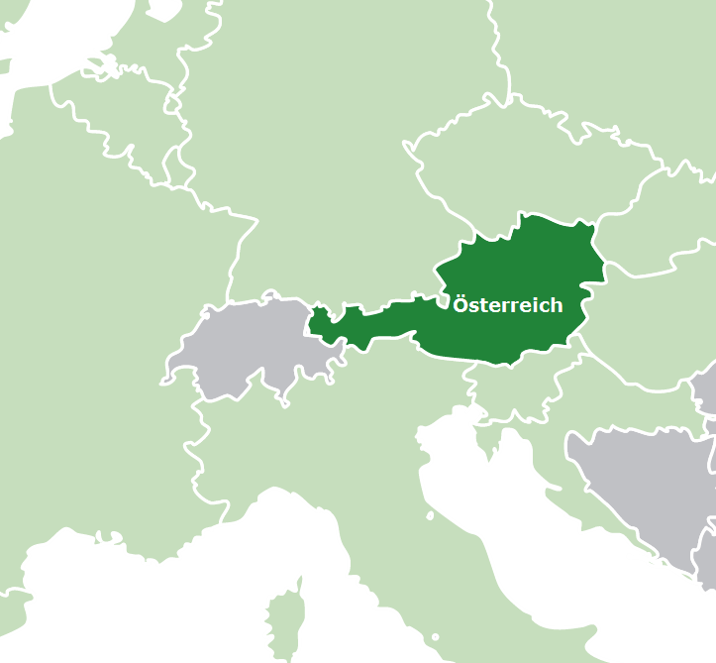
Österreich ist ein Land im südlichen Mitteleuropa.

Slide 3
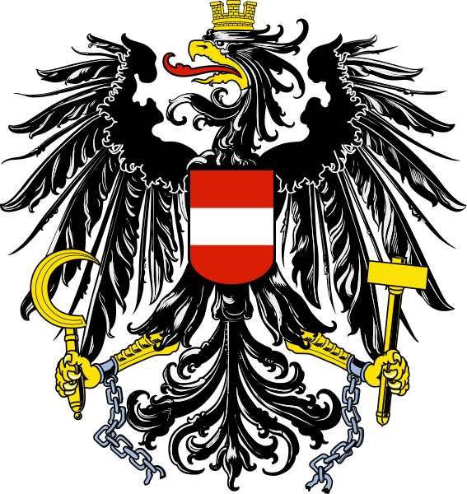
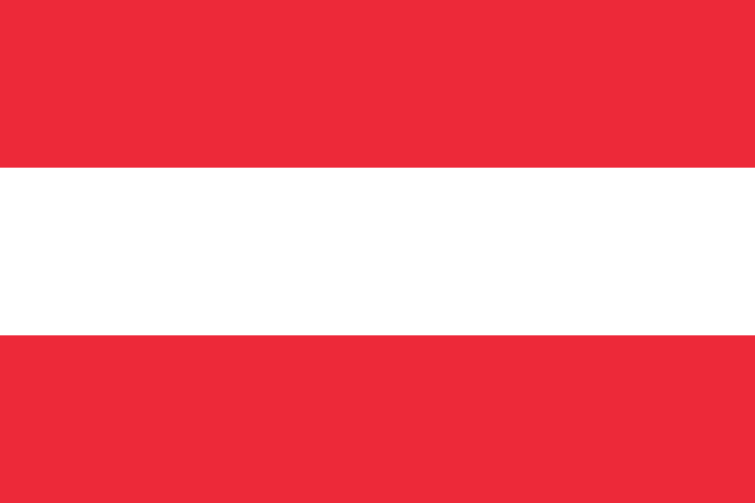
Flagge
Wappen

Slide 4
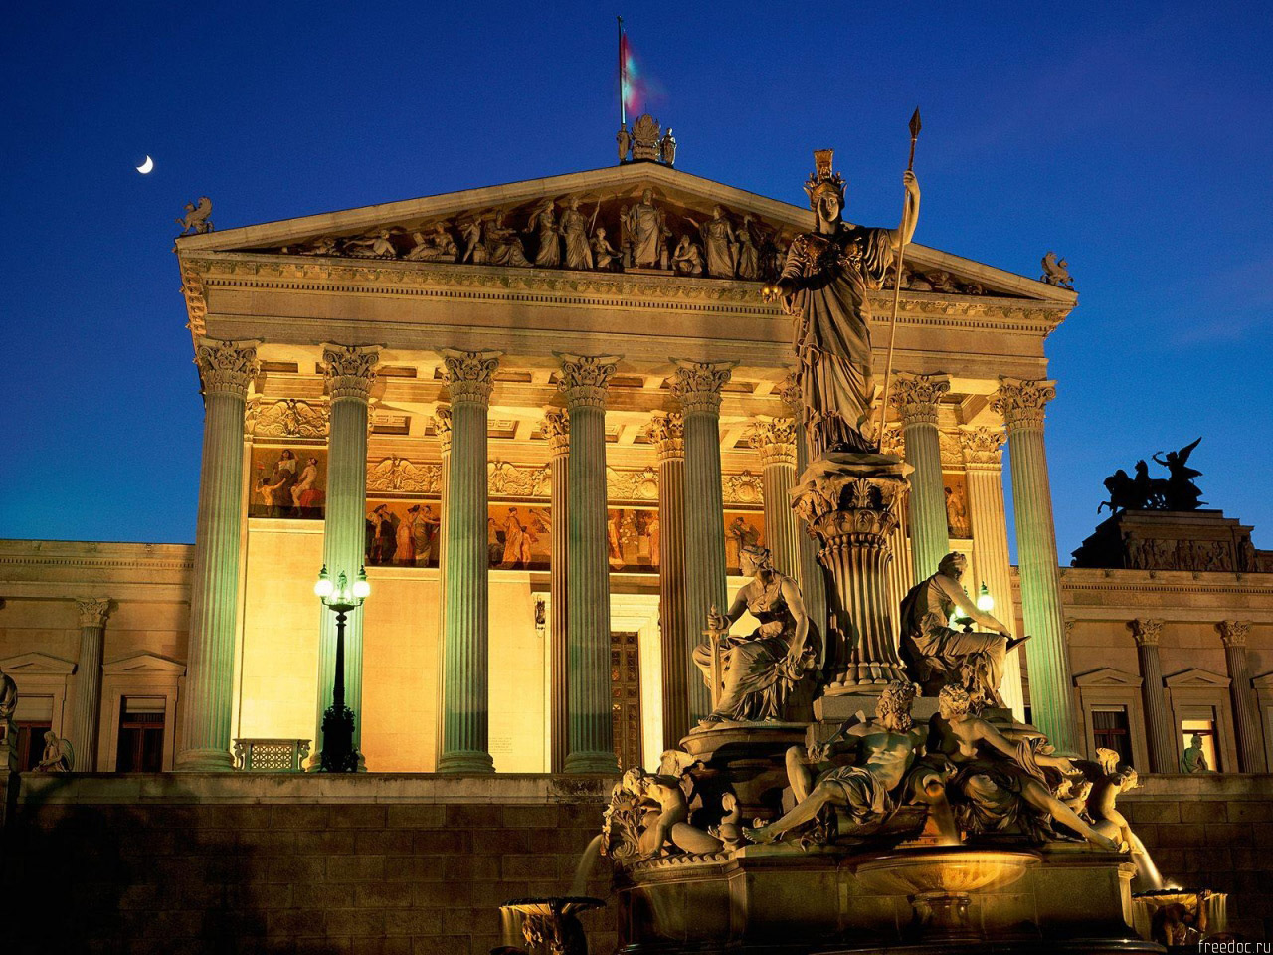
Hauptstadt von Österreich - Wien

Slide 5
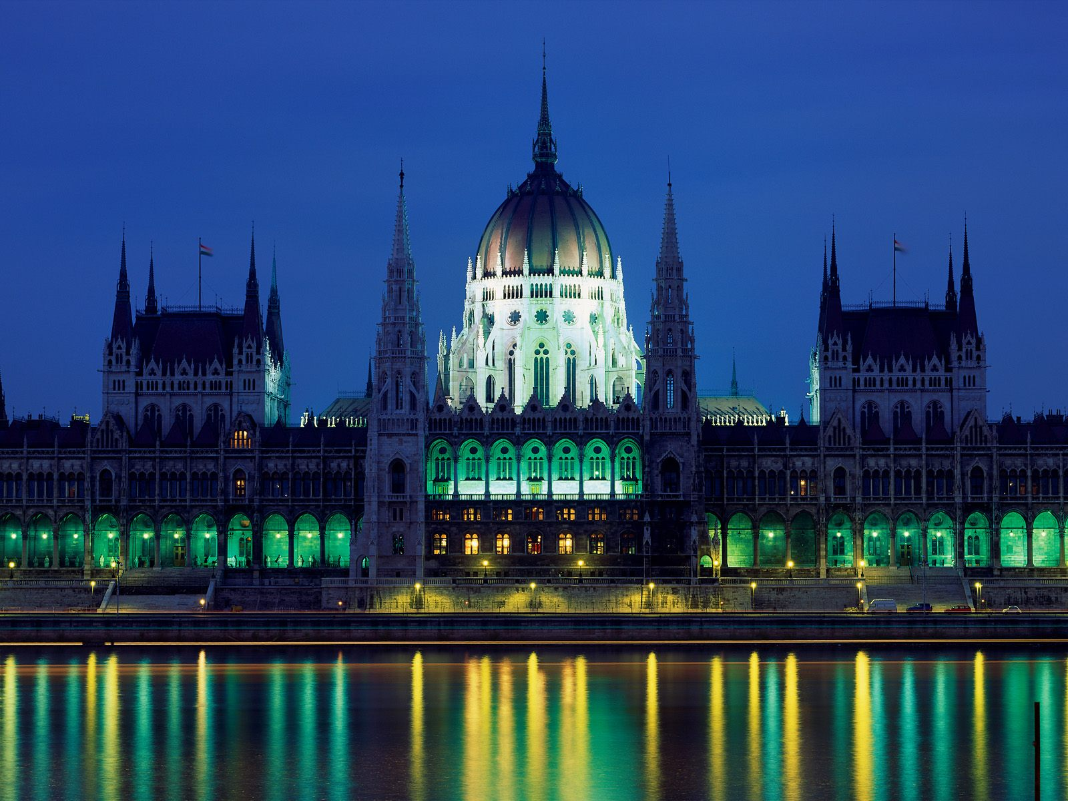

Slide 6
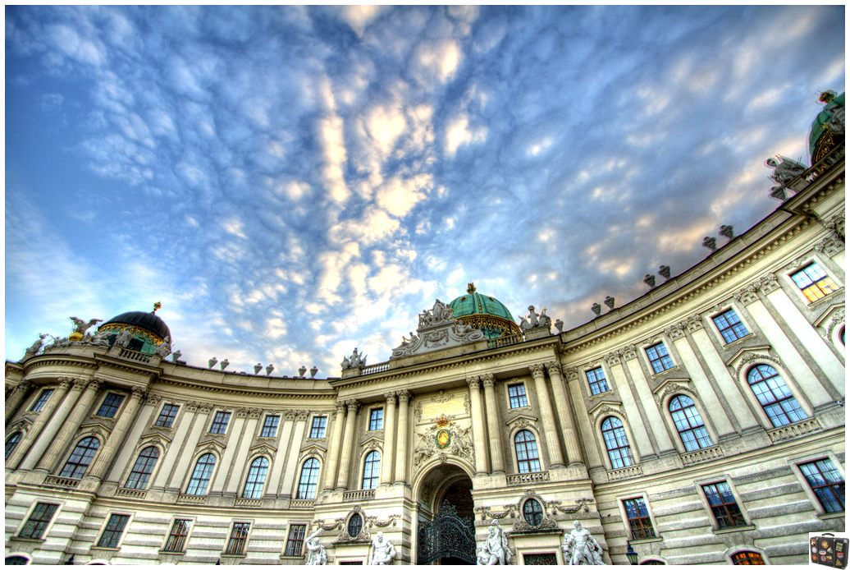

Slide 7
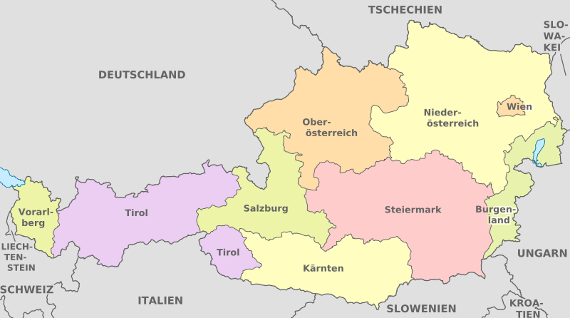
Das Land wird von der Tschechien, Deutschland, Ungarn, Italien, Liechtenstein, die Slowakei, Slowenien, die Schweiz.

Slide 8
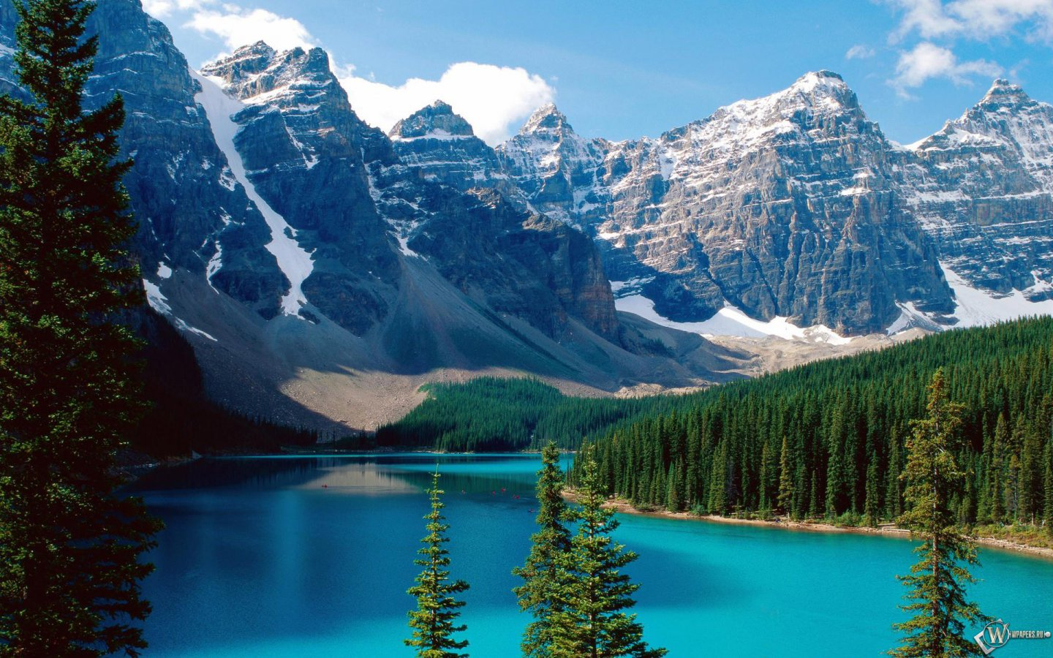
Meistens Bergland. Der südliche Teil ist besetzt Ostalpen

Slide 9
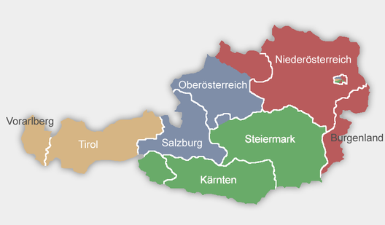
Bundesländer in Österreich

Slide 10
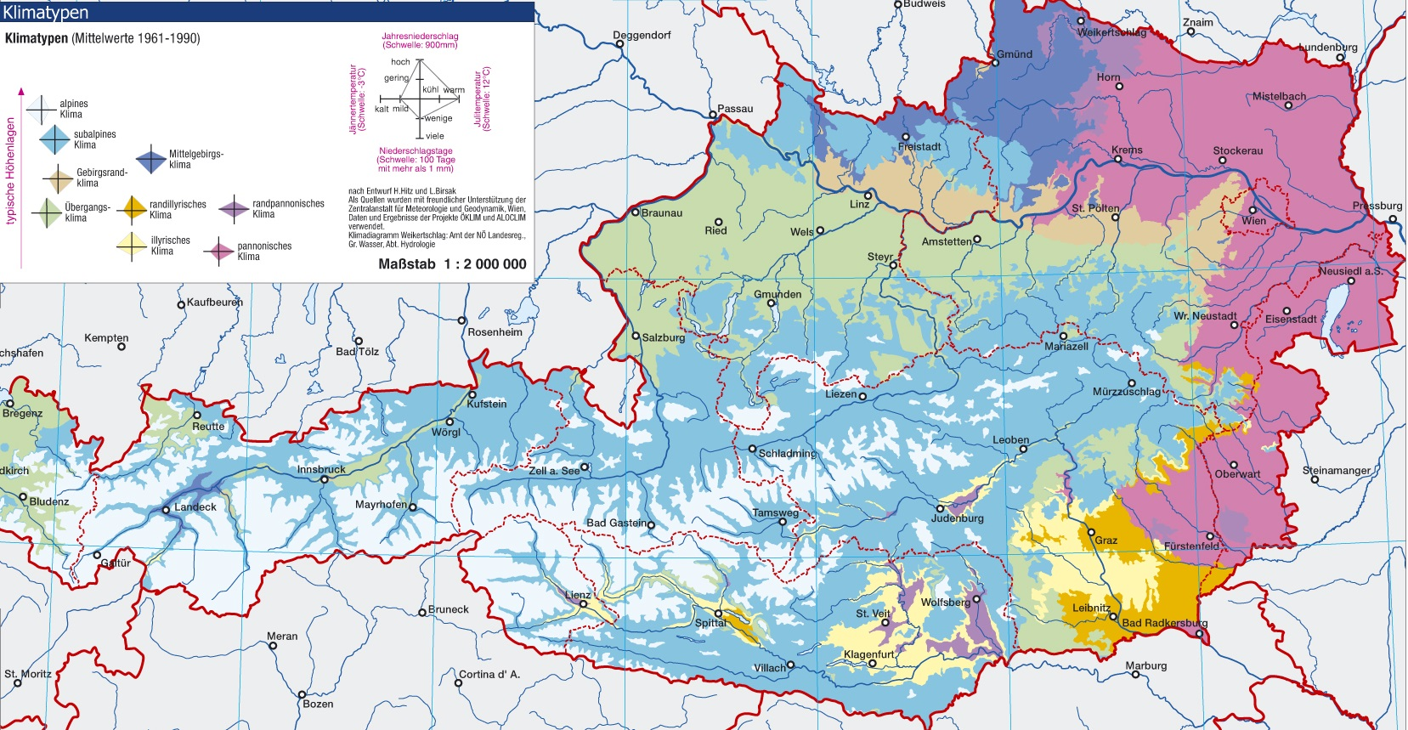
Im Westen und Norden Österreichs herrscht ozeanisch beeinflusstes, oft von feuchten Westwinden geprägtes Klima vor. Im Osten überwiegt hingegen kontinentaleres, niederschlagsarmes Klima mit heißen Sommern und kalten Wintern.

Slide 11
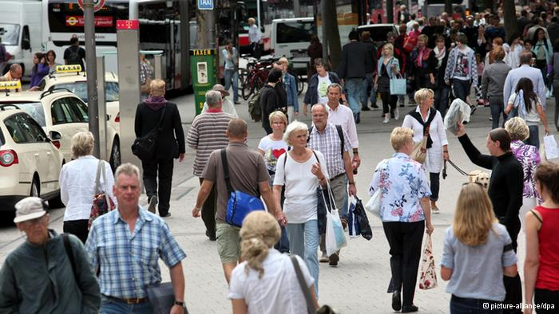
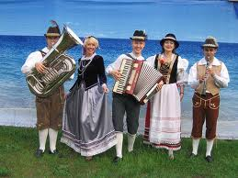
Die Bevölkerung Österreich beträgt etwa 8,1 Millionen Einwohner.

Slide 12
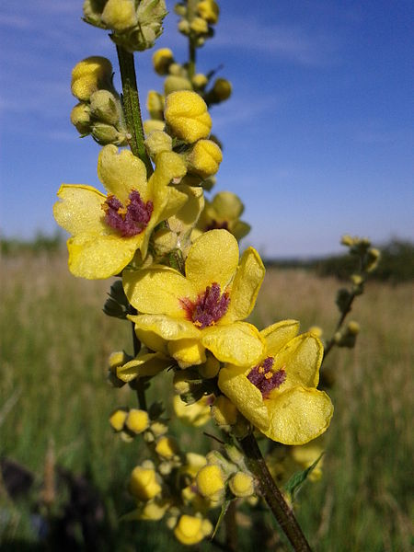
Flora
Österreich gehört zum Großteil der Mitteleuropäischen Florenregion an, nur das östliche Niederösterreich und Wien und das nördliche Burgenland, welche wiederum den westlichsten Teil der südsibirisch – pontisch - pannonischen Florenregion darstellt.

Slide 13
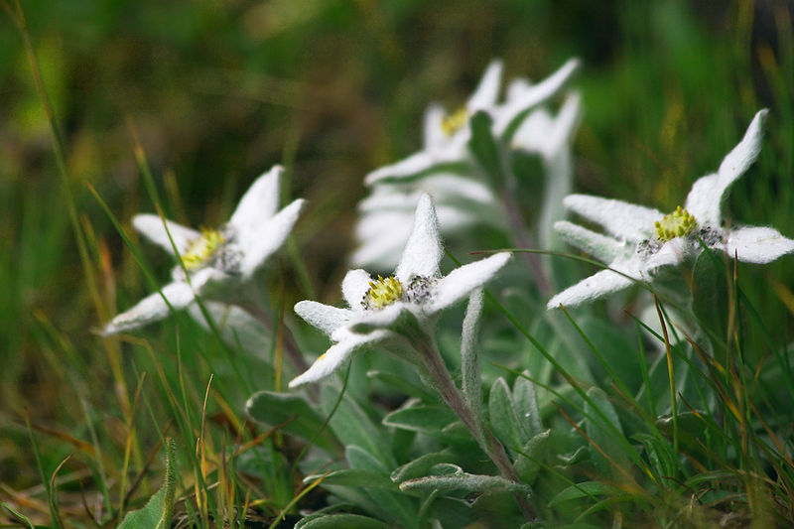

Slide 14
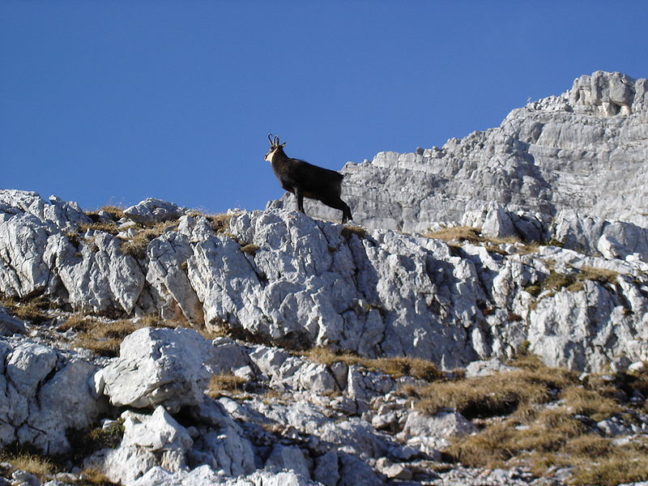
Fauna
Ungefähr 45.870 Tierarten kommen in Österreich vor, wovon 98,6 % wirbellose Tiere sind.

Slide 15
Sehenswürdigkeiten in Österreich

Slide 16
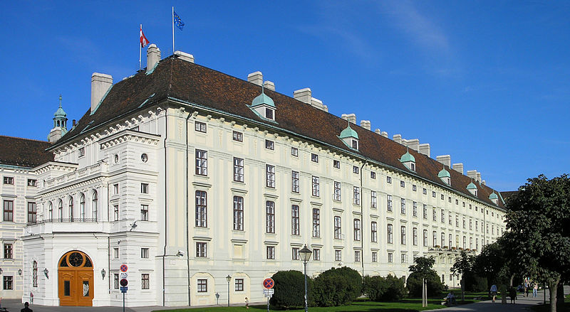
Residenz des Bundespräsidenten in der Hofburg

Slide 17
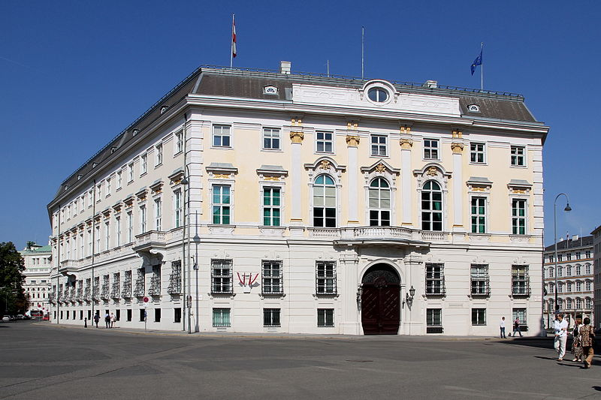
Residenz bundeskanzler

Slide 18
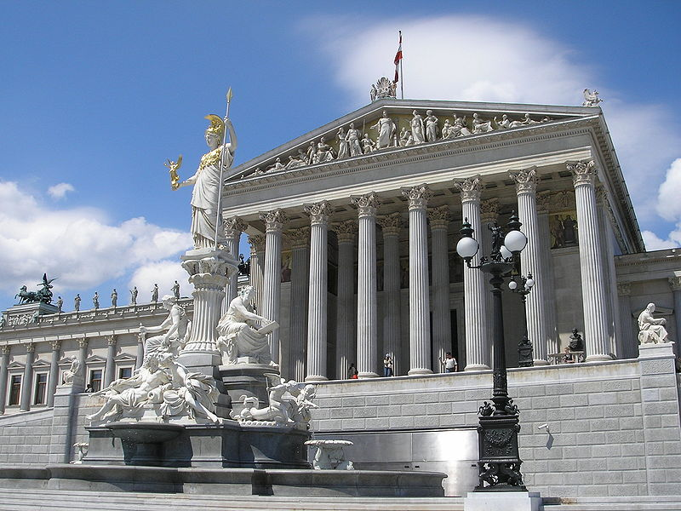
Gebäude des Parlaments

Slide 19
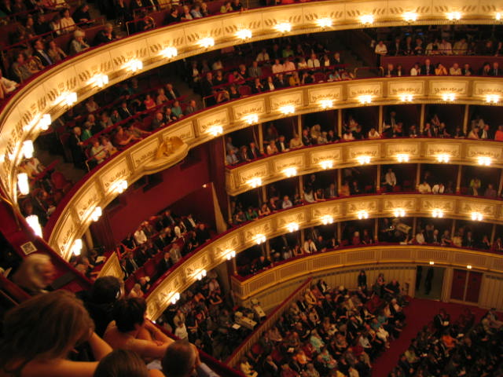
Wiener Oper

Slide 20
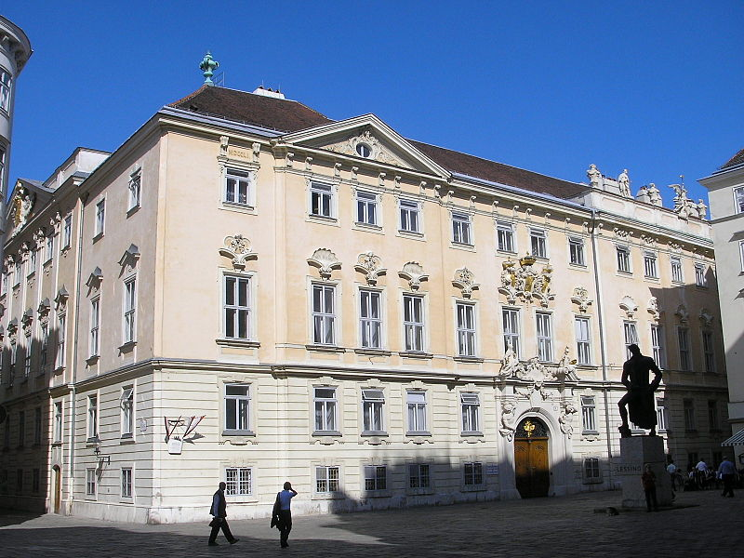
Der Verfassungsgerichtshof und der Verwaltungsgerichtshof Österreichs

Slide 21
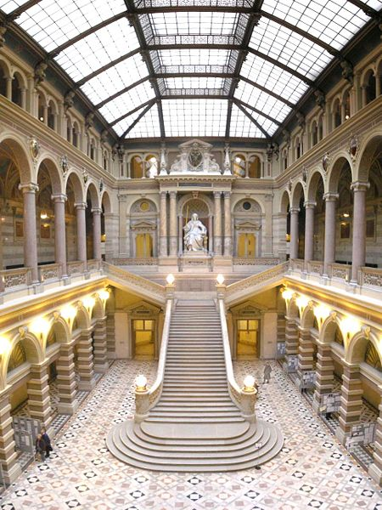
Der Oberste Gerichtshof befindet sich im Justizpalast

Slide 22
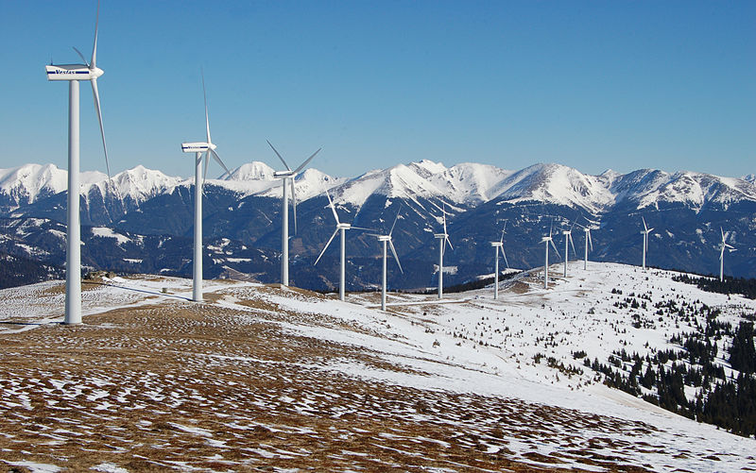
Der Tauernwindpark in Oberzeiring, Steiermark

Slide 23
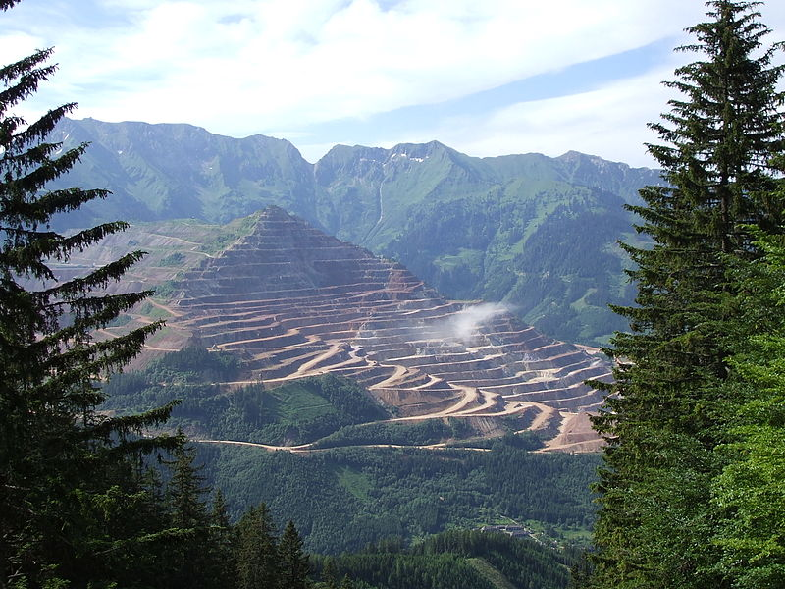
Erzberg

